Slide 1



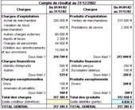

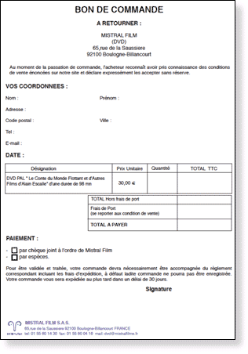

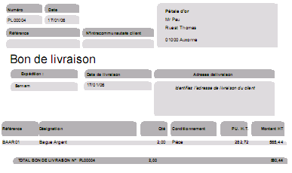



Différents niveaux d’utilisation d’une même information
Pilotage :
Informations
stratégiques
SI
01000100101001
010001001010011100
010001001010011100110
010001001010011100110101
EDI
Informations
opérationnelles

Slide 2
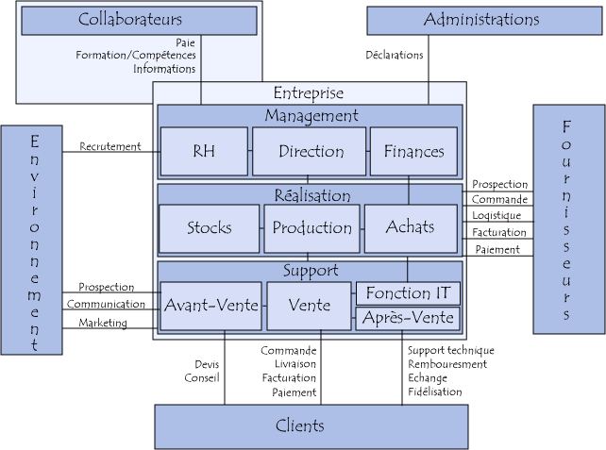
SI et fonctions de l’entreprise

Slide 3
Qui utilise le SI ?
Personne, machine, logiciel… producteur ou consommateur d’information |  | Le gestionnaire du SI | L’informaticien (interne ou externe)
Interne | Externe
Simple opérateur Cadre Directeur Actionnaire Propriétaire … | Client Fournisseur Administration Organisme financier … | Responsable de la cohérence du SI, de son évolution, de la sécurité, de la formation des utilisateurs, des procédures, de l’interopérabilité… | Analyse des besoins Programmation Déploiement des solutions

Slide 4
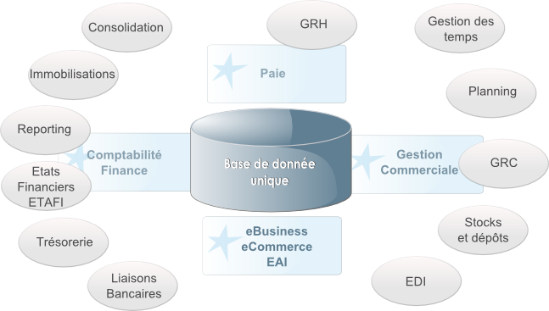
PGI - Une solution cohérente
Solution :
L’offre CEGID
Des modules prenant en charge différentes fonctions de l’entreprise, articulés autour d’une base de données unique

